Slide 1
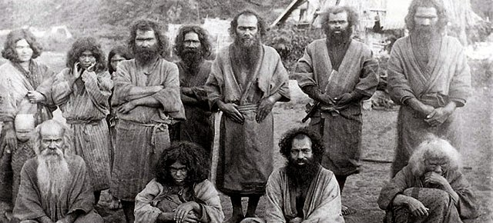
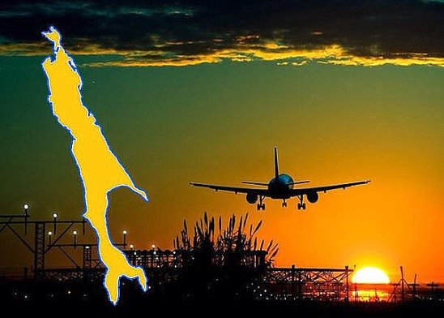
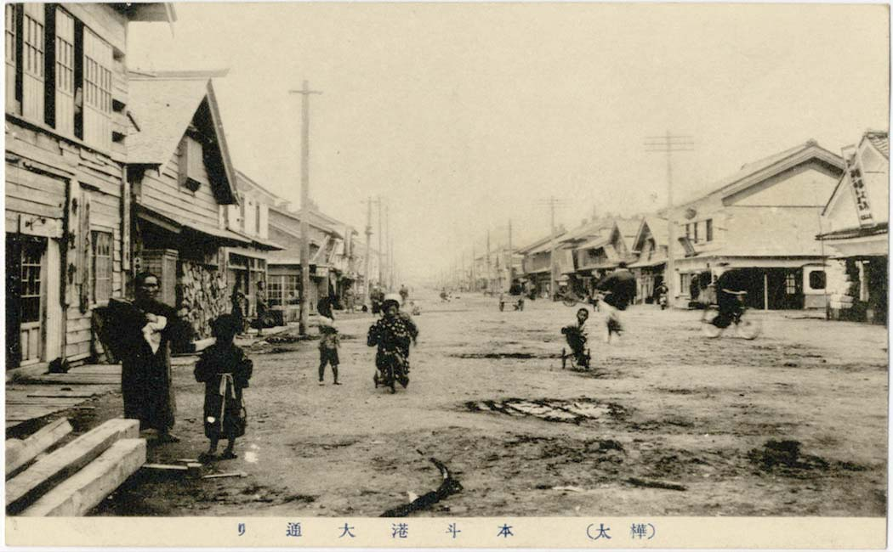
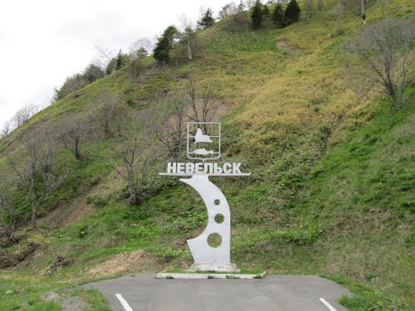
Лекторская группа
«САХАЛИНЕЦ»

Slide 2
Лекторская группа « Сахалинец» образована в 2016 -2017 учебном году.
За истекший период времени
А)подготовлены лекции « Этот загадочный народ айну» ( охват 11 классов ) , « Бородатые жители Курил» ( охвачено 5 классов), « Эпоха Карафуто на Сахалине» ( охват 9 классов), « Хонто в период Карафуто и после него» , проведены классные часы в начальном, среднем и старшем звене.
Б) встреча с писателем –краеведом С. Федорчуком 27.10.2017г(подарок писателя-книга « Русские на Карафуто»)
В) посещение « Литературно-художественного музея Книги А. Чехова « Остров Сахалин» - март 2018г
Г) Участие в областном конкурсе проектной деятельности «Моя малая родина»-ноябрь 2017г
Д)участие в игре» Юный краевед»- 18 ноября 2018г
Е) Участие в районном семинаре руководящих кадров 28.02.2018г . Творческий отчет участника муниципального конкурса проектно-исследовательской деятельности « Старт в будущее», участника областного конкурса проектно- исследовательской деятельности « Мир вокруг нас».

Slide 3
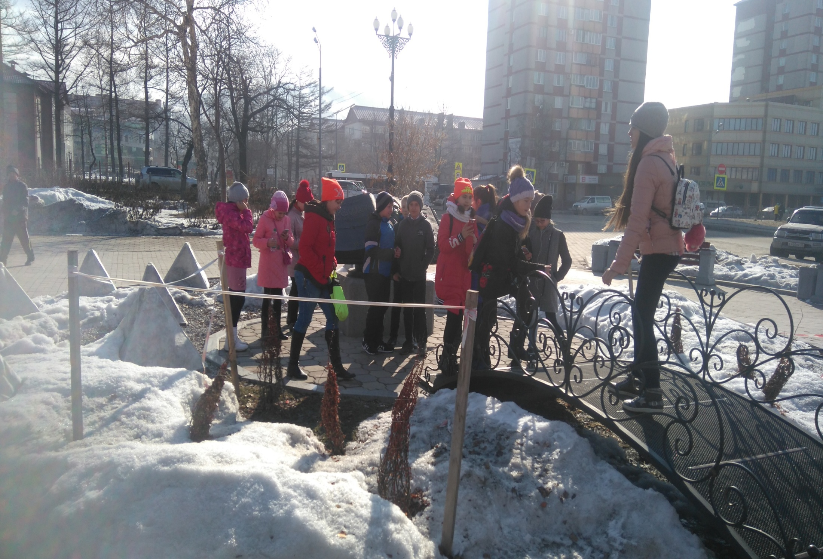
На экскурсии в « Литературно-художественный музей Книги А.П.Чехова « Остров Сахалин»

Slide 4
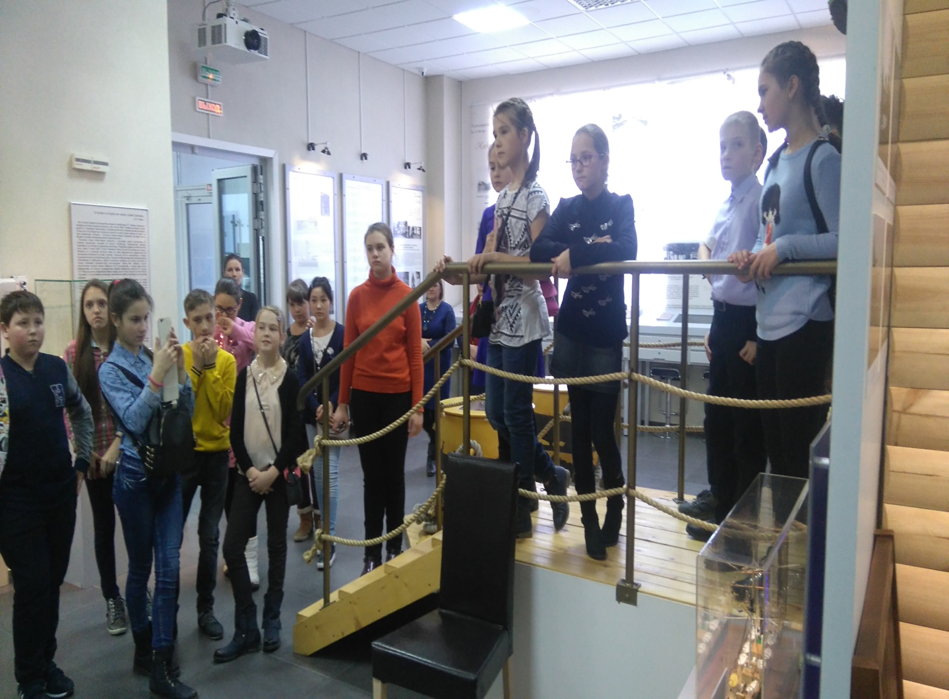

Slide 5
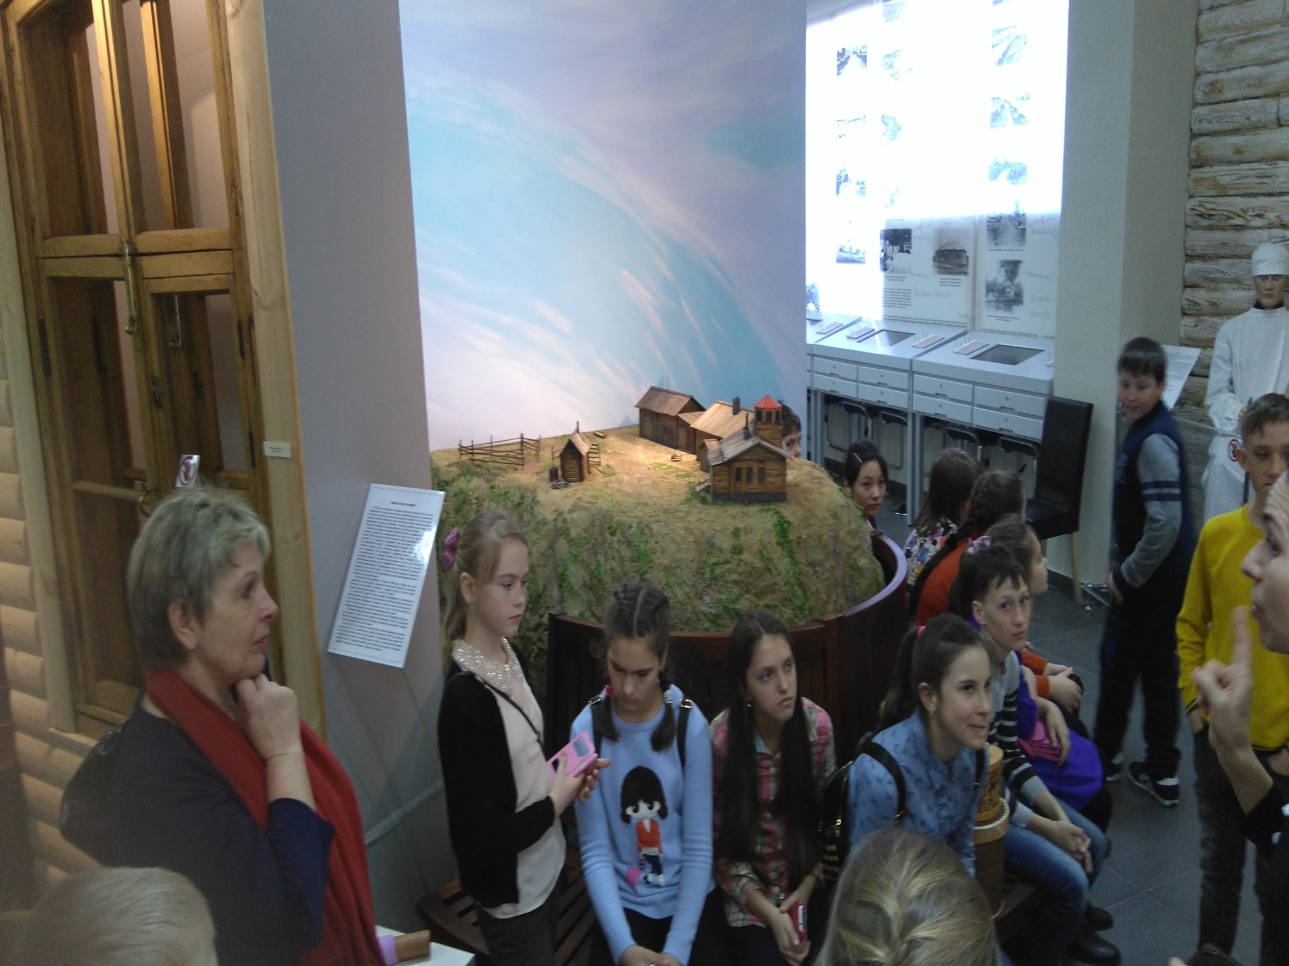

Slide 6
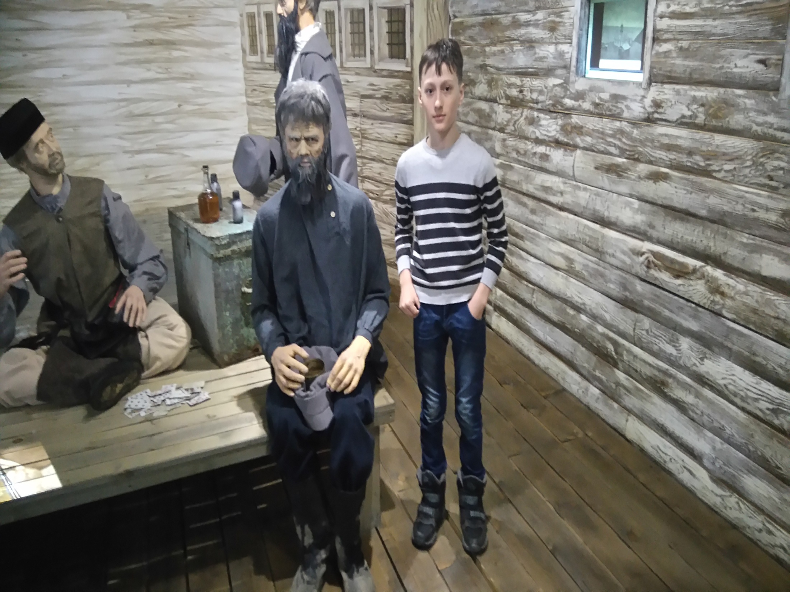

Slide 7
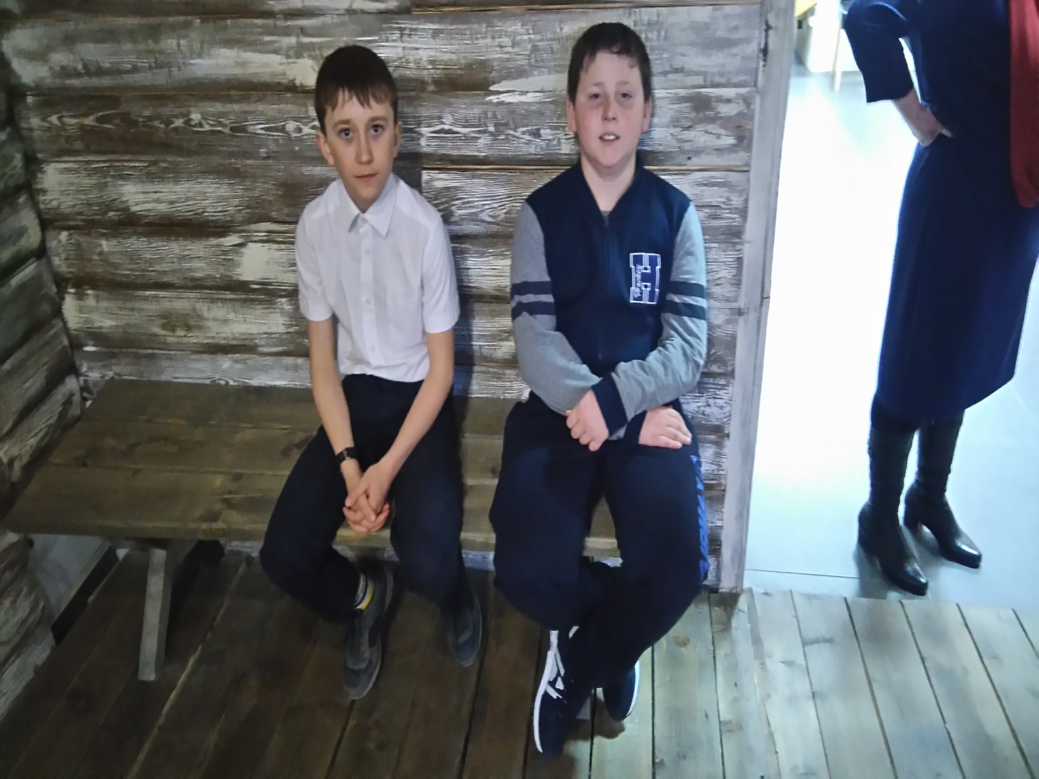

Slide 8
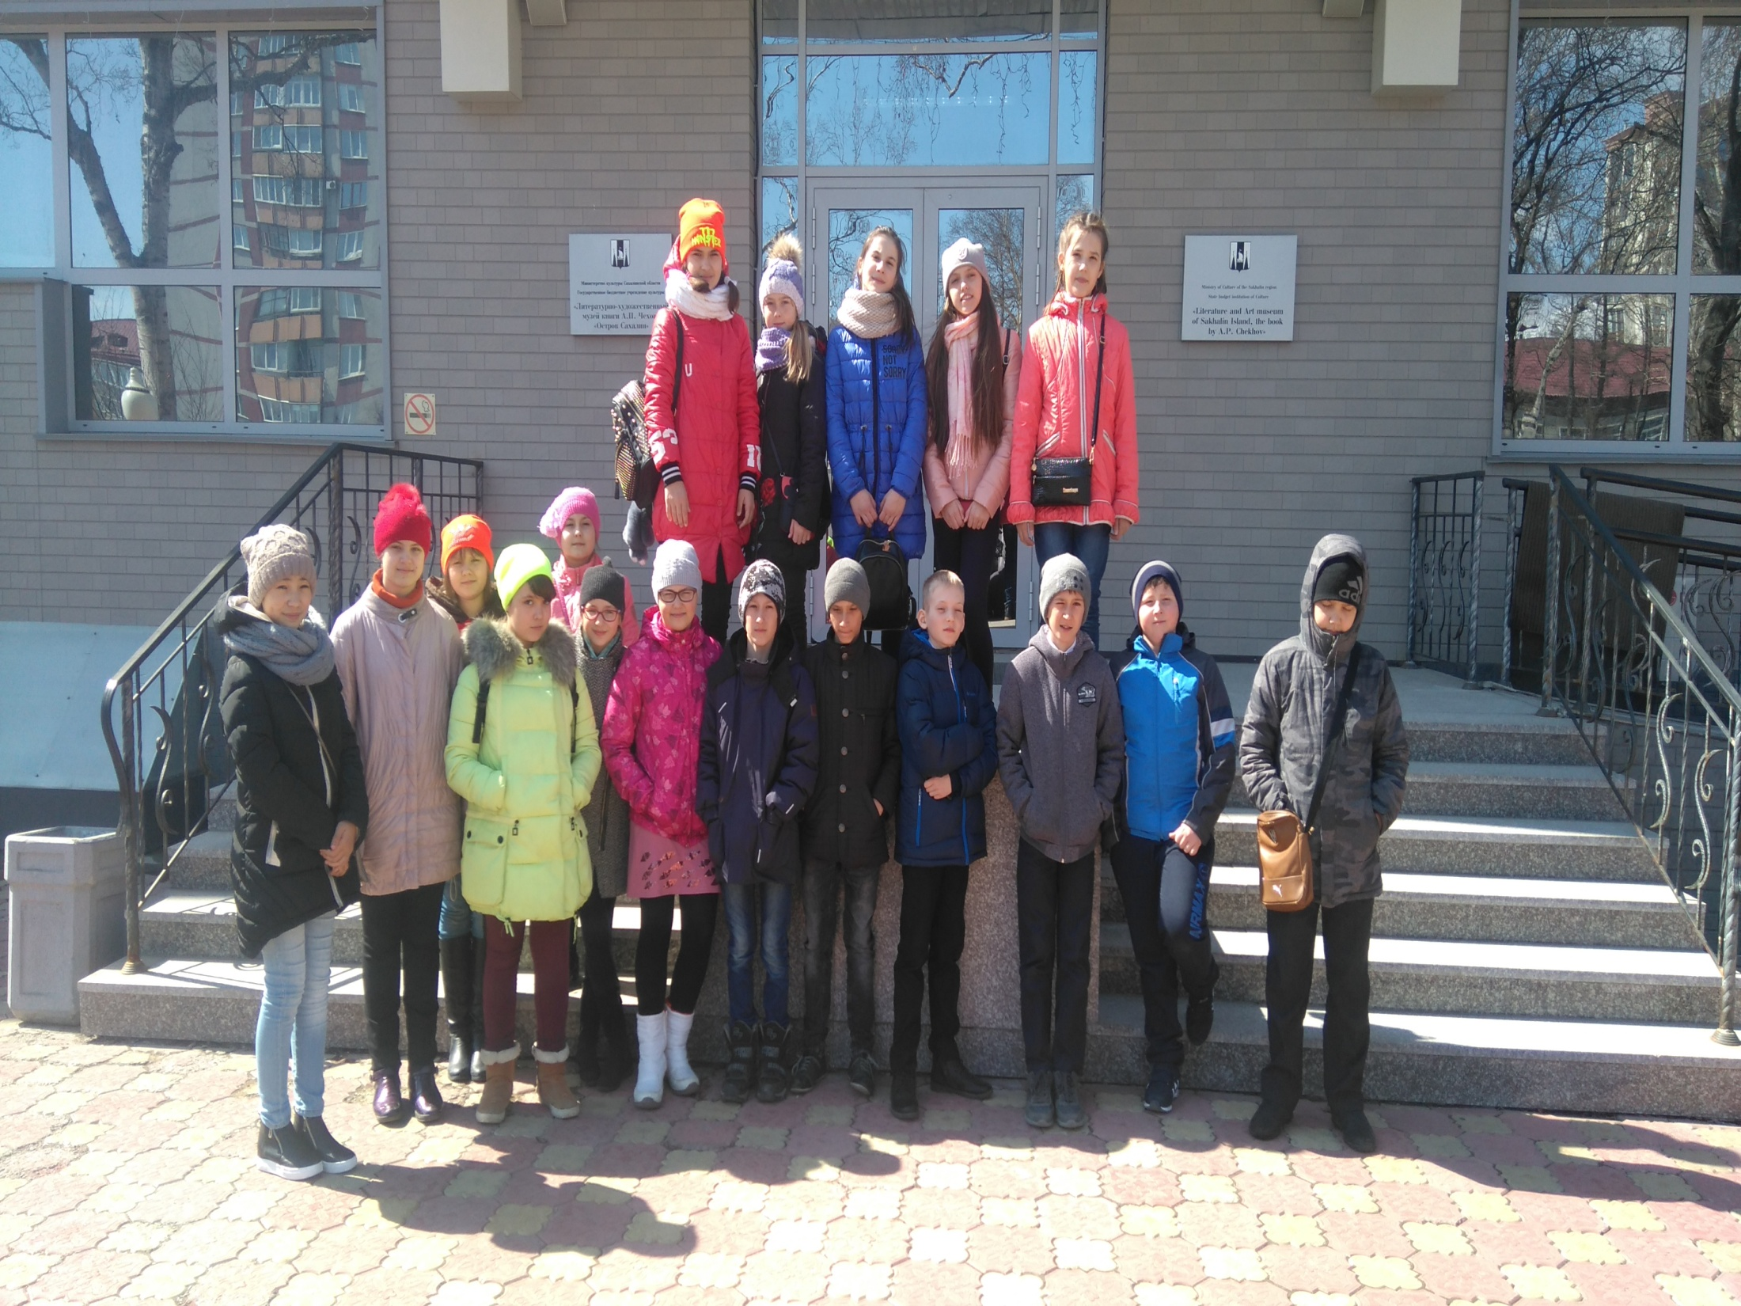

Slide 9
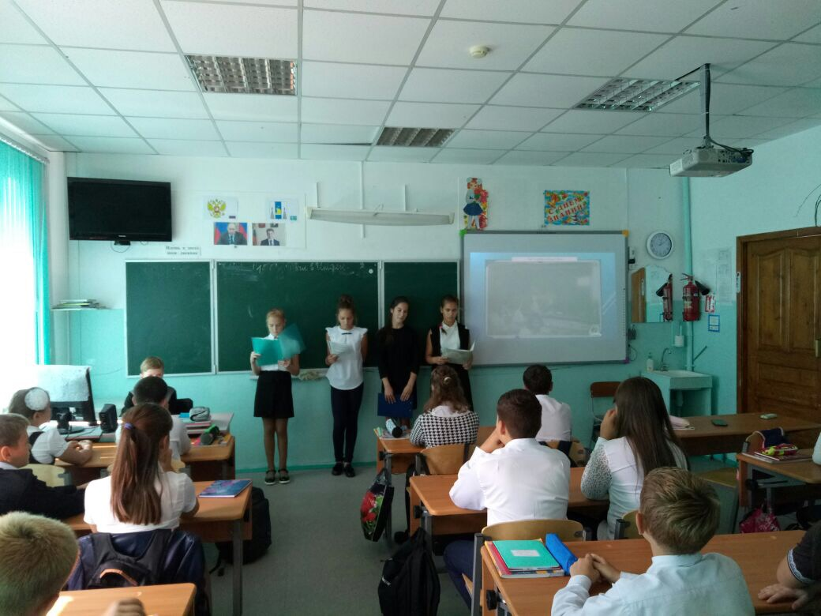
В течение 1 четверти проведена лекция « Этот загадочный народ айну» для обучающихся средних и старших классов . Лекция « Бородатые жители Курильских островов и Сахалина» для обучающихся начальных классов.

Slide 10
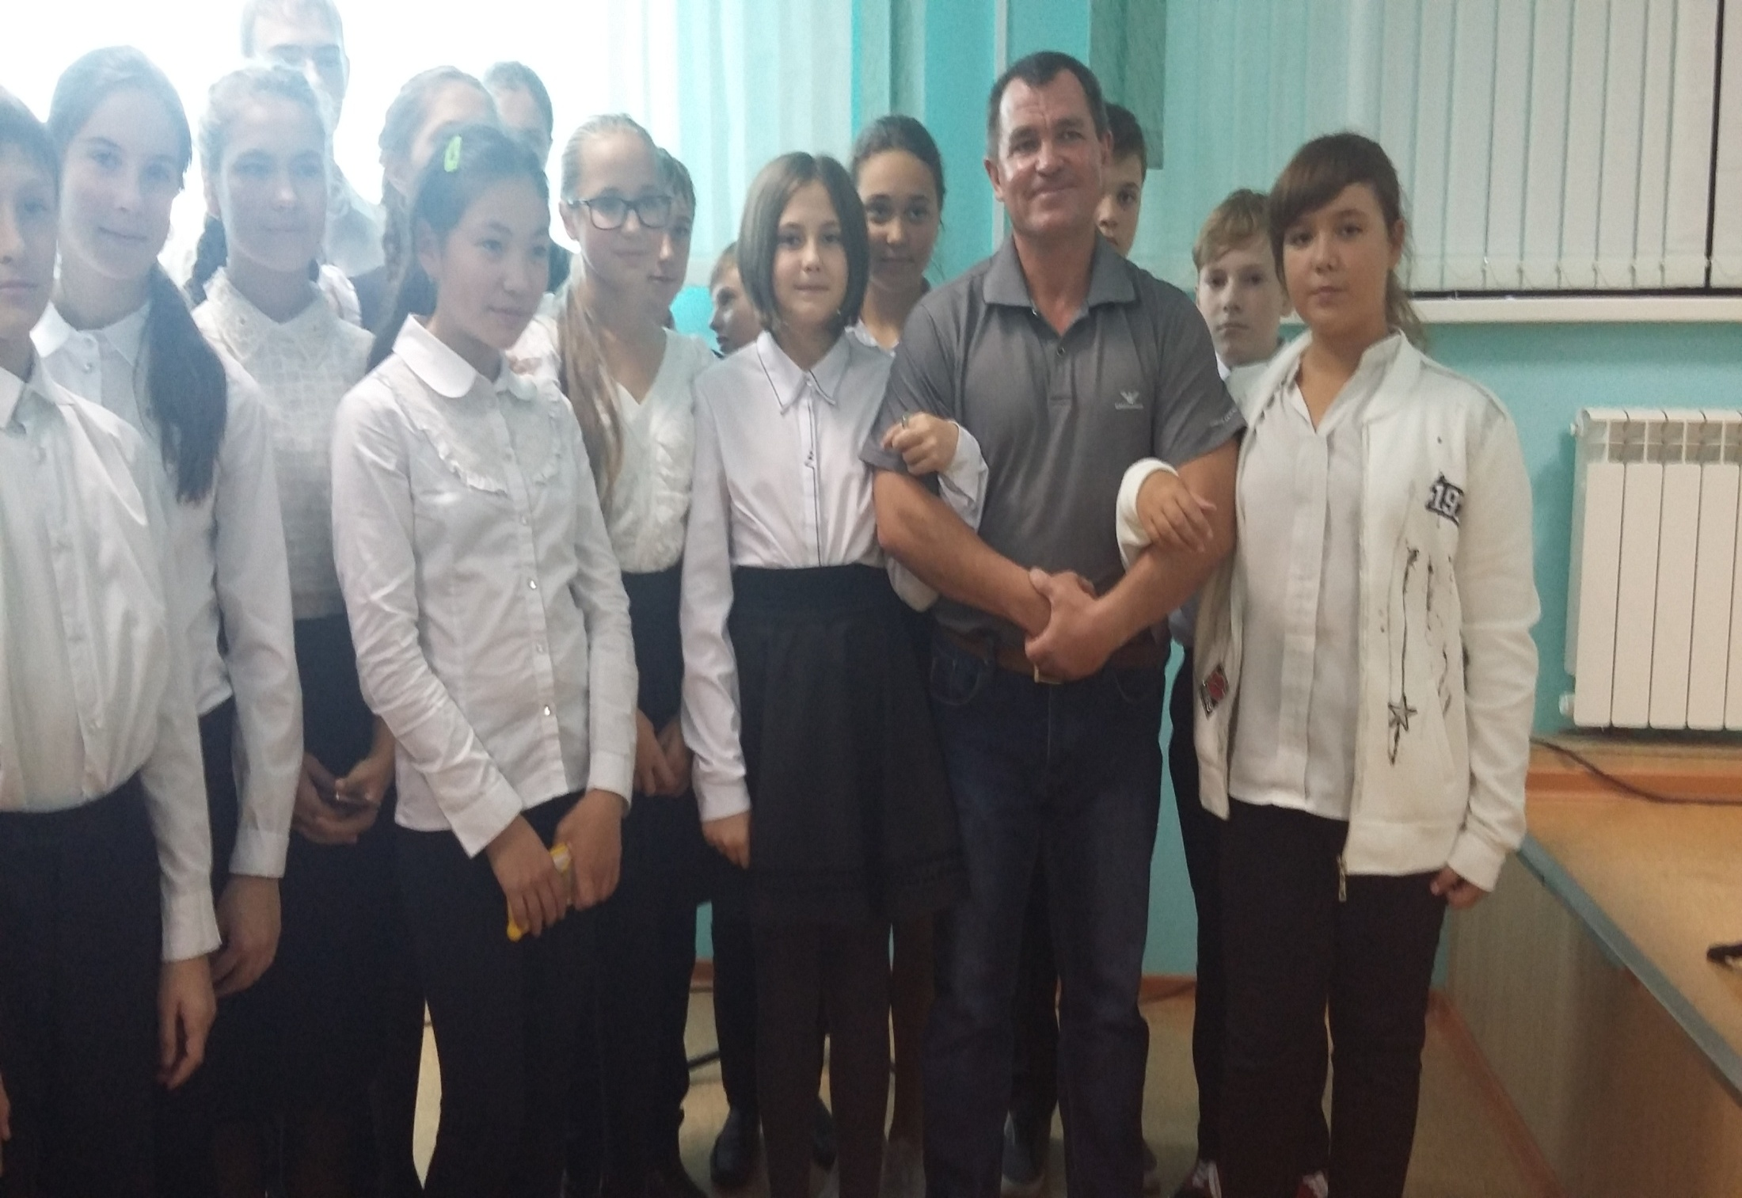
На встрече с сахалинским писателем-краеведом С. Федорчуком 27.10. 2017 г

Slide 11
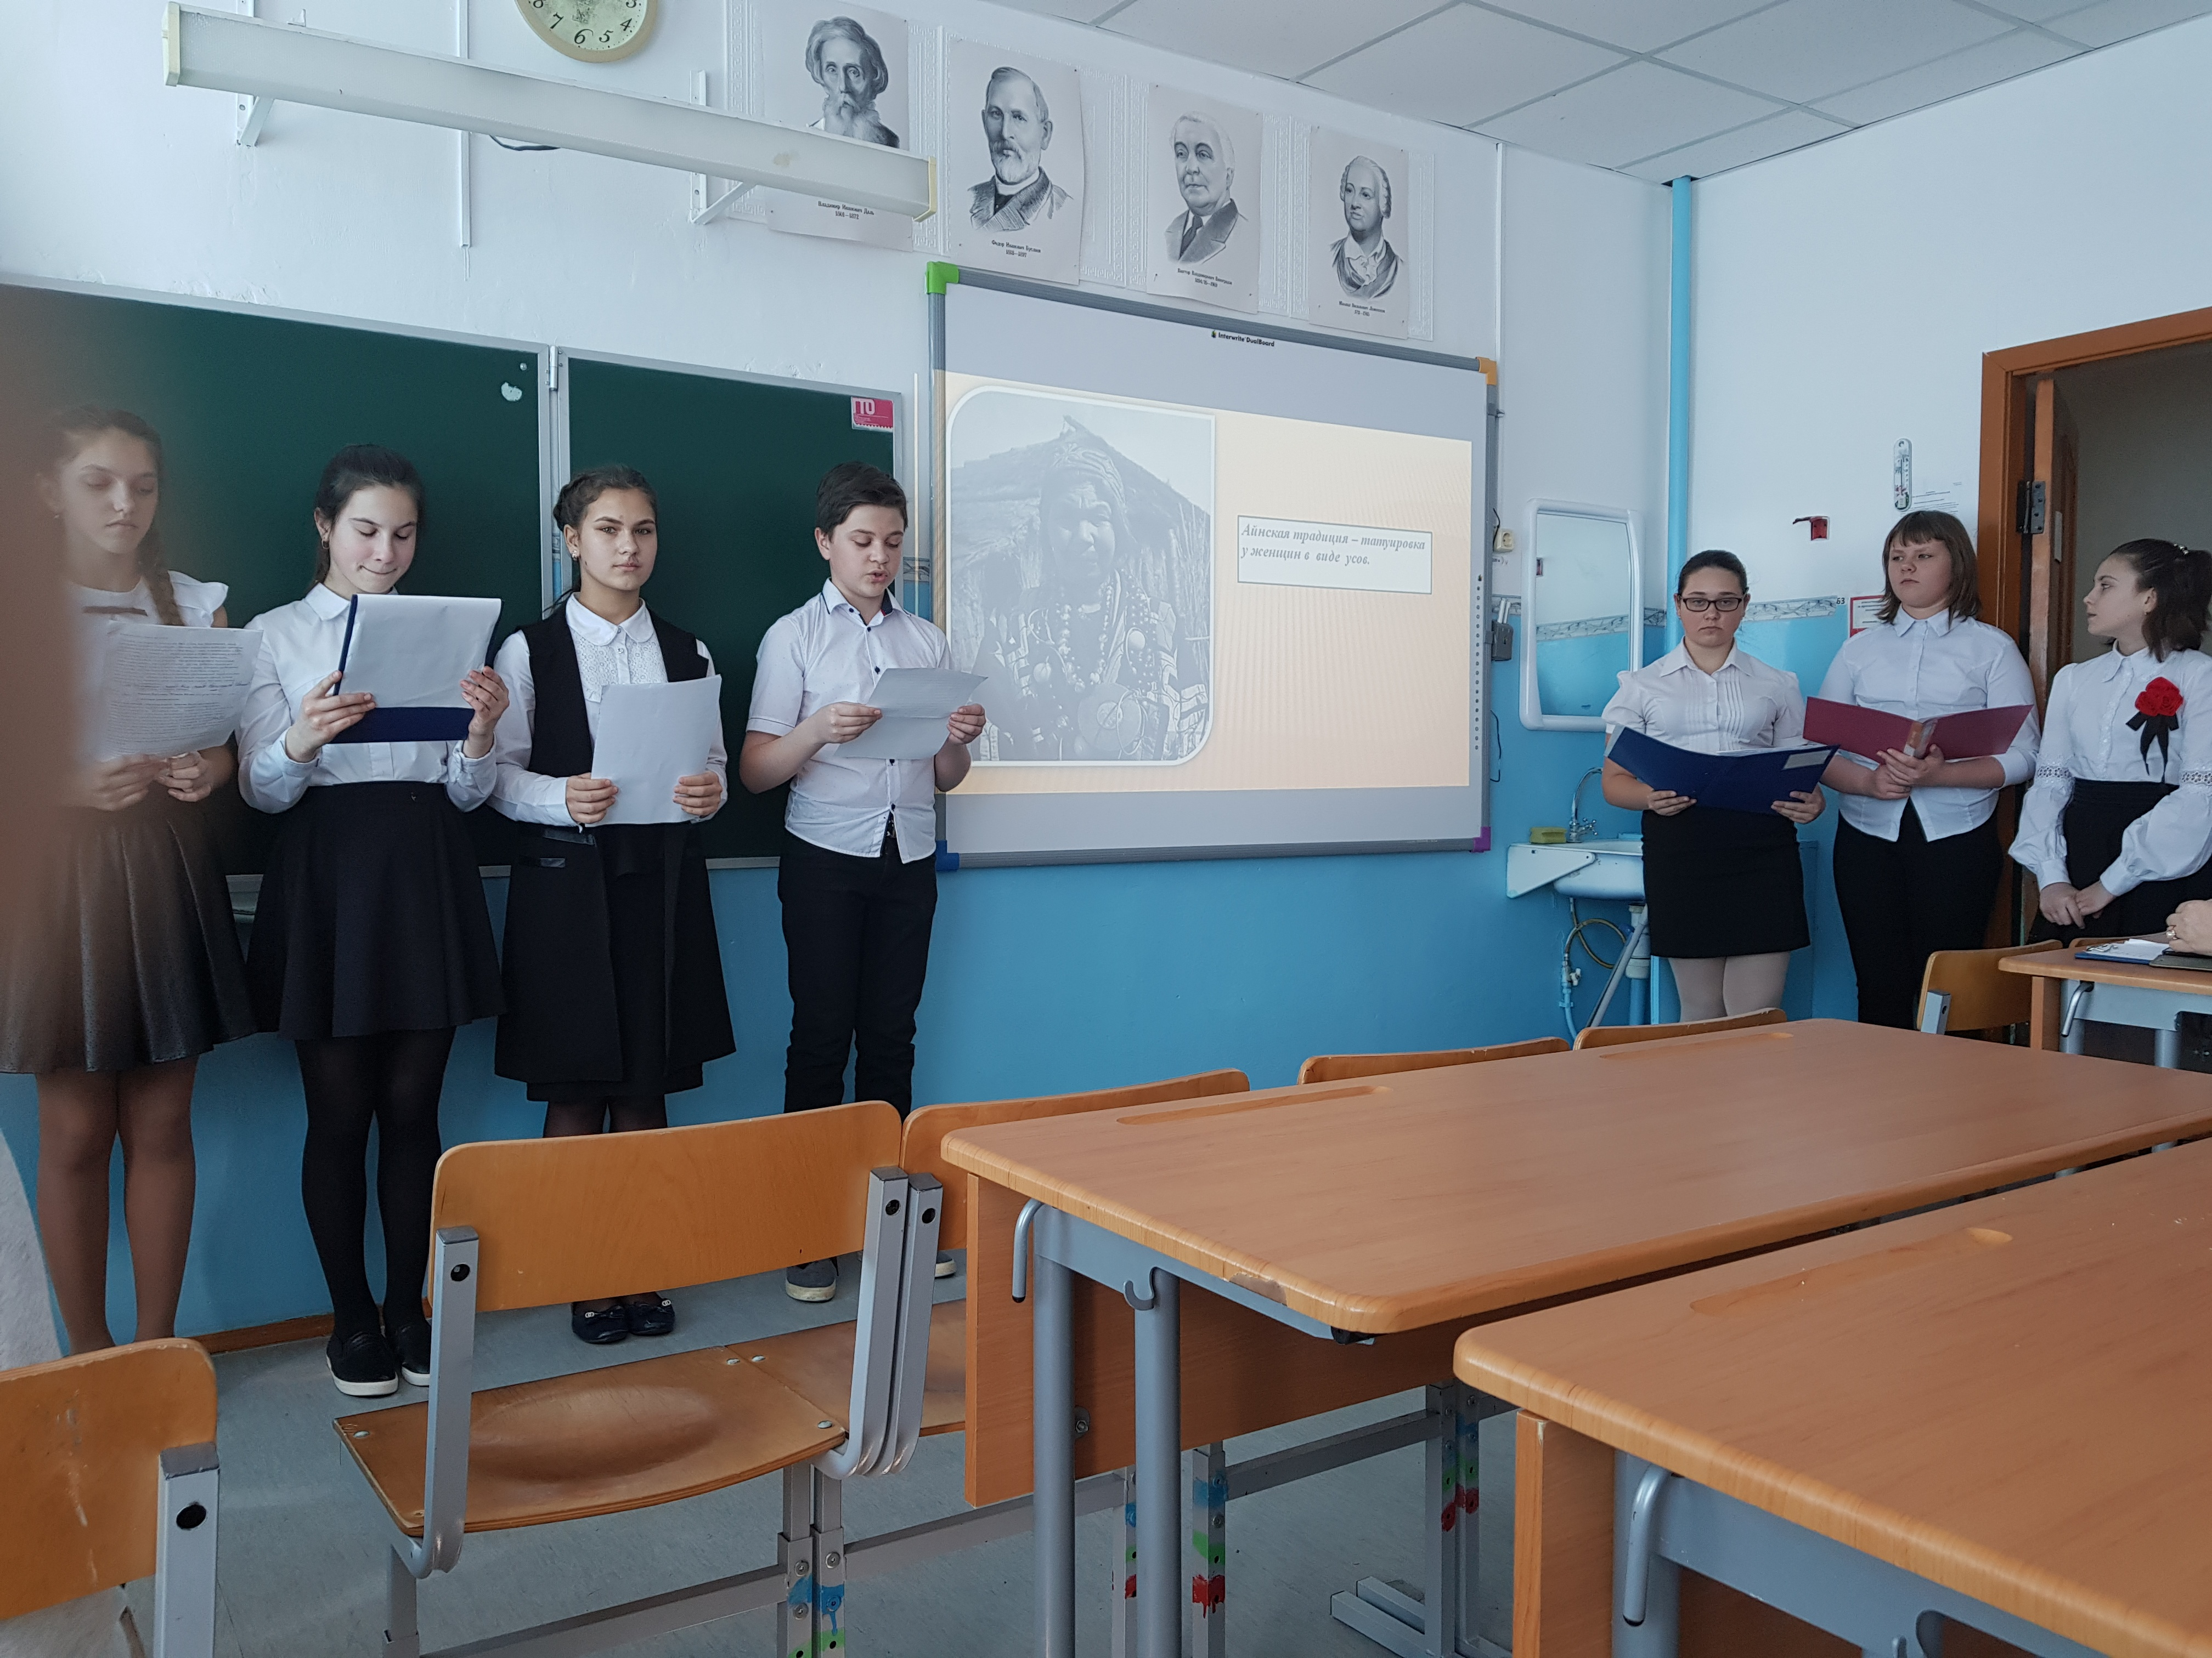

Slide 12
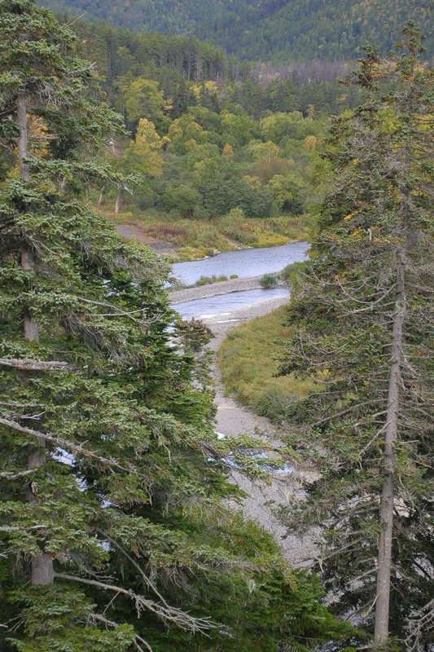
Сказочный остров.
Живу на Сахалине я.
В краю штормов и бурь.
Люблю я с детства море, шепот волн.
Манящую его лазурь.
Наш остров сказочно чудесен,
На склонах сопок дремлют эльфы,
А в море, в царстве Посейдона,
Звучат мотивы новых песен.
Живет повсюду сказка здесь.
Драконы прячутся на сопках.
И гномы бегают по тропкам.
И феи добрые бывают здесь.
Я в этой сказке становлюсь добрее,
Душой светлею,в жизни красоту ищу.
И с каждым годом, становясь взрослее,
Все больше остров сказочный люблю.
Ю.Кемешева

Slide 13
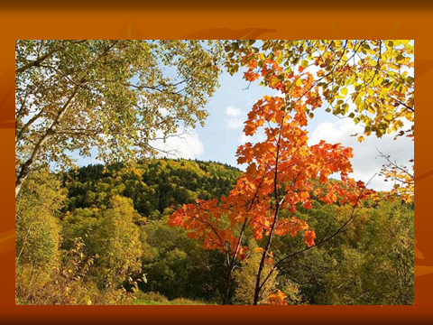
РОССИЯ
Как много в мире стран огромных,
Но самая большая
Любимая моя страна
Россеюшка великая
Красива ты и велика,
Горда , непобедима.
Берёзки, реки, тополя
Объединившие нас воедино.
Люблю её от всей души,
И россияне любят тоже
Мы, взрослые и малыши,
Ведь все мы так похожи.
Россия-родина моя,
Россия наша, Мать-земля.
Излечит и печаль, и горе,
И радости подарит море.
Историей своей горда,
Пережила ты радости и горе.
Захватчиков не выжила Орда,
И остальные сгинули в позоре.
И сколько ни пытались все
Пройти по русской полосе.
Разбить, убить, завоевать,
Но так не может просто быть,
Чтоб русские свою Россию,
Могли отдать, врагу сгубить.
Ты величава среди всех
На географии просторов.
С тобой у нас всегда успех,
А у врагов одно лишь горе.
Богатства в недрах всех не исчесть,
И нефть, и золото в них есть.
Силён и горд в ней весь народ,
И чтит наш добрый триколор.
Россия любимая моя,
В душе всегда моей живёт.
Ю.Рочева

Slide 14
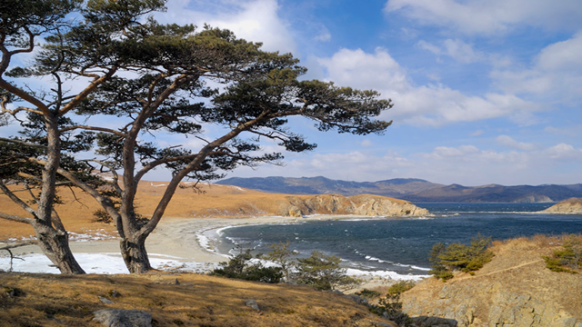
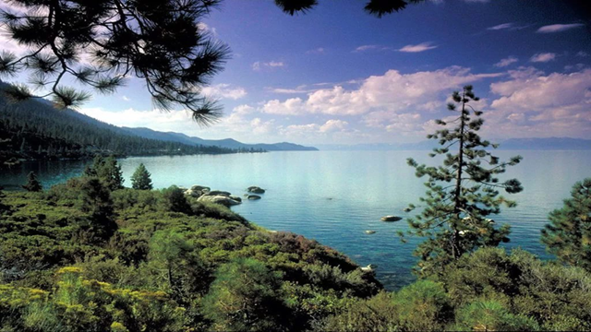
Любимый город.
Невельск-город мой любимый.
Счастье есть родиться здесь.
Уголок природы милый,
Горы, море, остров весь.
Море ласково нам шепчет,
Волны к берегу ссылая,
На брекватор сивучам
Привет свой посылая.
Громады сопок высятся над морем,
Величием и красотой полны.
С высотки море кажется лишь полем,
А волны просто белые цветы.
МацюкВероника
Мой Невельск.
На берегу волной широкой
Раскинулся красивый град.
Живут улыбчивые люди там,
Добры в нем все: и стар, и млад.
Наш Невельск-город славный,
Стоит так чинно среди гор.
И на гербе наш символ сивуч
Кричит весенний громкий ор.
Сияет солнце ярко в небе. И ветер мчится по волнам.
Сказать хочу, что, где б ты ни был,
Ты возвращайся в гости к нам!
Тебя мы встретить очень рады,
В наш скромный город приезжай.
Здесь сивучи поют всем серенады,
А город- настоящий рай.
Рочева Юлия

